Slide 1


Introducción a UML
Prof: Lic. Martín Donda

Slide 2



El Ingeniero de Software
Conocimiento de negocio Visión económica Sencillo
Conocimiento tecnológico Visión eficiencia Completo

Slide 3
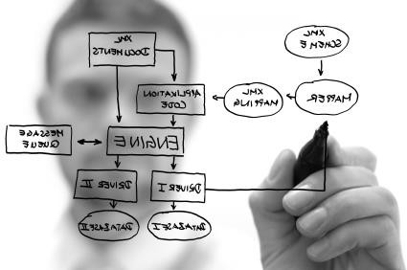
El Ingeniero de Software
Conocimiento de negocio Visión económica Sencillo
Conocimiento tecnológico Visión eficiencia Completo
Requisitos Análisis Diseño

Slide 4
El Ingeniero de Software
Desarrollar, mantener y evaluar servicios y sistemas software que:
Satisfagan todos los requisitos del usuario
Se comporten de forma fiable y eficiente
Sean asequibles de desarrollar y mantener
Cumplan con las normas de calidad
Valorar las necesidades del cliente y especificar los requisitos software para satisfacer estas
necesidades
Debe conseguir estos objetivos dentro de las limitaciones de coste, de tiempo, de la existencia de sistemas ya desarrollados y de las propias organizaciones.
Solucionar problemas de integración en función de las estrategias, estándares y tecnologías disponibles
Analizar problemas y diseñar, implementar, verificar y documentar sus soluciones
Identificar, evaluar y gestionar riesgos potenciales

Slide 5
El Ingeniero de Software
Distintos puntos de vista de un proyecto software (Fuente. www.projectcartoon.com)

Slide 6
El análisis y modelado
•El objetivo es describir en detalle todas las facetas de un sistema software
Utilización
Comportamiento de sus procesos
Estructura software y hardware
Componentes
El documento debe poder ser interpretado por el equipo de desarrollo del sistema
Con el fin de universalizar y facilitar la comprensión, se hace uso del modelado

Slide 7
Modelos y diagramas
Modelar consiste en diseñar aplicaciones software antes de su implementación. Es una parte
esencial en proyectos de tamaño medio o grande
Un modelo es una abstracción de un elemento del sistema a desarrollar, desde un punto de vista determinado y, por lo tanto, con un nivel de detalle específico
Un diagrama consiste en una representación gráfica de una colección de modelos para representar una parte específica del sistema. Se suele representar como un grafo

Slide 8
Modelos y diagramas
Un proceso de desarrollo de software debe ofrecer un conjunto de modelos que permitan
expresar el producto desde cada una de las perspectivas de interés
Modelo de negocio
Modelo del sistema
Sistema
computacional
Grano de detalle
Cada modelo es completo desde el punto de vista del usuario al que va dirigido

Slide 9
Modelos y diagramas
Con el modelado del sistema podemos definir todos sus requisitos de forma totalmente a su
implementación
Esto permite tener una visión global del sistema antes de iniciar su desarrollo, lo que implica:
Tener unos requisitos bien definidos
Reducir problemas en el proceso de implementación
Tener una visión global del sistema en una primera fase de su desarrollo
Para poder modelar un sistema y conducir el proceso de desarrollo, es necesario el uso de una solución software

Slide 10
UML (Unified Modeling Language)
UML es un lenguaje de propósito general que ayuda a especificar, visualizar y documentar modelos de sistemas software, incluido su estructura y diseño, de tal forma que se unifiquen todos sus requerimientos (Definición oficial de UML)
El objetivo principal de UML es estandarizar el modelado de sistemas software
Proporciona vocabulario y reglas para combinar y construir representaciones, modelos conceptuales y físicos del sistema
Permite representar varios modelos, combinando notaciones especificas de cada uno
El 80% de los problemas pueden modelarse usando alrededor del 20% de UML (Grady Booch)

Slide 11
Historia de UML
En un inicio, varios autores utilizan lenguajes de modelado (Booch, OMT, etc.)
En 1995 se unifican en la versión 0.8 de UML
En 1997 UML se modifica con la experiencia obtenida en su utilización en empresas, lo que
permite la creación de la versión 1.0
En 1998, UML se aprueba por el OMG (Object Management Group), donde pasa a englobarse
desde ese momento

Slide 12
Historia de UML
Versión | Fecha | URL
2.5 | Junio 2015 | http://www.omg.org/spec/UML/2.5
2.4.1 | Agosto 2011 | http://www.omg.org/spec/UML/2.4.1
2.4 | Marzo 2011 | http://www.omg.org/spec/UML/2.4
2.3 | Mayo 2010 | http://www.omg.org/spec/UML/2.3
2.2 | Febrero 2009 | http://www.omg.org/spec/UML/2.2
2.1.2 | Noviembre 2007 | http://www.omg.org/spec/UML/2.1.2
2.1.1 | Agosto 2007 | http://www.omg.org/spec/UML/2.1.1
2.0 | Julio 2005 | http://www.omg.org/spec/UML/2.0
1.5 | Marzo 2003 | http://www.omg.org/spec/UML/1.5
1.4 | Septiembre 2001 | http://www.omg.org/spec/UML/1.4
1.3 | Marzo 2000 | http://www.omg.org/spec/UML/1.3

Slide 13
Elementos de UML
Elementos estructurales
Partes estáticas del modelo
Representan elementos conceptuales, físicos o materiales
Clases, objetos, interfaces, casos de uso, actor, etc.
Elementos de comportamiento
Describen el funcionamiento de un sistema
Interacciones, máquinas de estado
Elementos de agrupación
Permiten agrupar otros elementos del modelo
Componentes, paquetes, nodos
Elementos de anotación
Sirven para realizar anotaciones extra
Notas

Slide 14
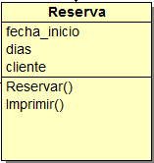
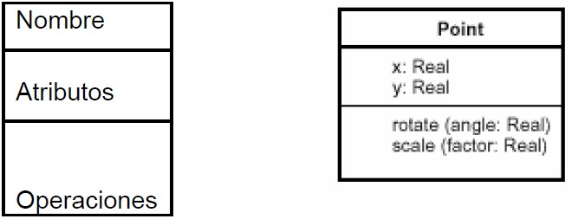
Elementos estructurales. Clases
Una clase es una definición de un modelo abstracto de datos, que incluye todos los atributos y
métodos del elemento a modelar
Engloba el estado y el comportamiento de un elemento del sistema a modelar
Punto de vista de la implementación

Slide 15
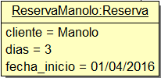
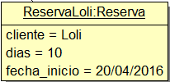
Elementos estructurales. Objetos
Instancia de una clase
En UML se representa por un rectángulo con el nombre del objeto subrayado. El estado del objeto se representa por los valores del atributo
Clase
Objetos

Slide 16
Elementos estructurales. Objetos
Cada objeto posee un identificador único llamado Oid (Object Identifier). Posee las siguientes
características:
Identificador único y global para cada objeto dentro del sistema
Es determinado en el momento de creación del objeto
Es independiente de la localización física del objeto
Es independiente de las propiedades del objeto
No cambia durante la vida del objeto
No se reutiliza nunca, aunque el objeto deje de existir

Slide 17
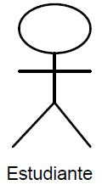
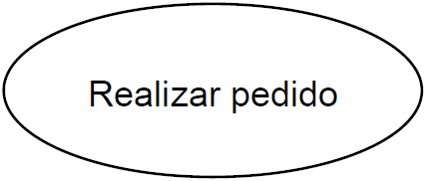
Elementos estructurales
Actor. Conjunto de roles que desempeñan los usuarios del sistema. Un actor no tiene por qué
ser un ser humano, ya que puede representar a otro sistema en un proceso de interacción
Caso de uso. Es una descripción de un conjunto de secuencias de acciones que el sistema ejecuta y produce un resultado observable para un actor. Representa una funcionalidad del sistema

Slide 18
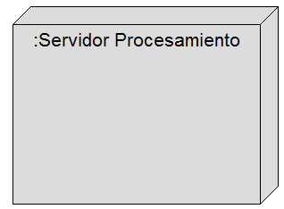
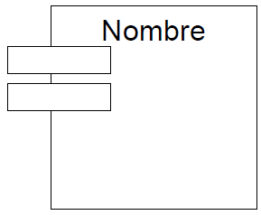
Elementos estructurales
Nodo. Es un elemento físico que representa un recurso del sistema
Componente. Elemento estructural software del sistema que representa una parte autónoma del mismo. Empaqueta un conjunto de funcionalidades o datos utilizados en la implementación (tablas, ficheros, librerías, etc.)

Slide 19


Elementos de comportamiento
Interacción. Conjunto de mensajes entre elementos de los diferentes diagramas. El propósito
del mensaje cambia según el contexto en el que se muestre
Estado. Situación en un espacio y un tiempo determinado que tiene un elemento del sistema. Sirve para especificar el comportamiento de dicho elemento

Slide 20
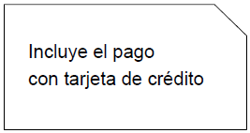
Elementos de anotación
Nota: Sirve para anotar comentarios en los modelos con la finalidad de describir, clarificar y
hacer observaciones

Slide 21
Diagramas UML
Diagramas Estructurales
Diagrama de Casos de Uso
Diagrama de Clases
Diagrama de Objetos
Diagramas de Comportamiento
Diagrama de Estados
Diagrama de Actividad
Diagramas de Interacción
Diagrama de Secuencia
Diagrama de Colaboración
Diagramas de Implementación
Diagrama de Componentes
Diagrama de Despliegue/Distribución
Estáticos
Dinámicos
Casos de Uso Clases Objetos Componentes
Despliegue/Distribución
Estados Actividad Secuencia Colaboración

Slide 22
4+1. Vistas de Krutchen
Casos de Uso Clases Objetos Estados Actividad Secuencia Colaboración Componentes Paquetes Despliegue
Vista Lógica
Vista de Realización
Componentes Paquetes
Clases Objetos Estados Colaboración Secuencia
Vista de Casos de
Uso
Casos de Uso
Vista de Procesos
Actividad
Vista de Distribución
Despliegue

Slide 23
Resto de temas. Objetivo
Explicación de cada uno de los diagramas a través de su uso y ejemplos
Conocer la utilidad del diagrama y por que se hace así
Ejemplos prácticos de cada uno de los diagramas

